Slide 1
路由协议算法实验

Slide 2
目录
协议与算法
实验内容
实验环境
实验要求

Slide 3
协议与算法

Slide 4
协议与算法
算法的特征
输入: 一个算法必须有零个或以上输入量
输出: 一个算法应有一个或以上输出量作为结果
明确性: 算法的描述必须无歧义，算法的实际执行结果要 精确地符合要求或期望
有限性: 依据图灵的定义，一个演算法是能够被任何图灵 完备系统模拟的一串有限运算.
有效性: 算法中描述的操作都是可以通过已经实现的基本 运算执行有限次来实现
——高德纳 《计算机程序设计艺术》

Slide 5
协议与算法
算法一般限定在一个主体的范围内
快速排序、矩阵分解算法自然不涉及其他主体
DV路由算法关注重点也在于某个节点面对各种输入情况的应对和响应过程
算法可以脱离实际，研究纯理论问题
DV路由算法
无需关心cost的实际物理意义和由来
不考虑消息包传播的过程中出现的延迟或丢失
无需设计节点间交互信息的结构、方式

Slide 6
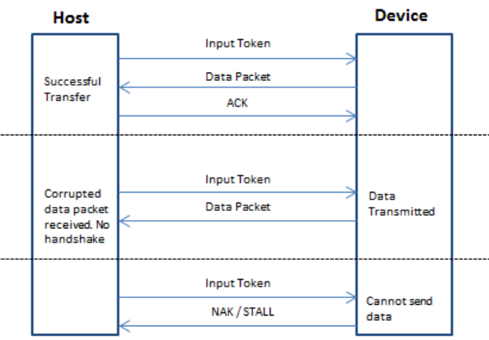
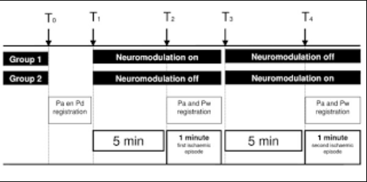
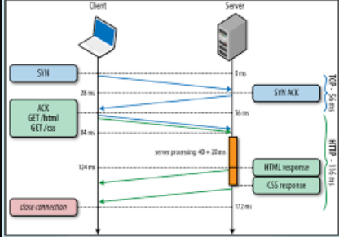
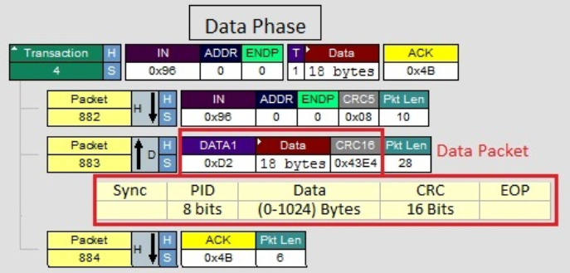
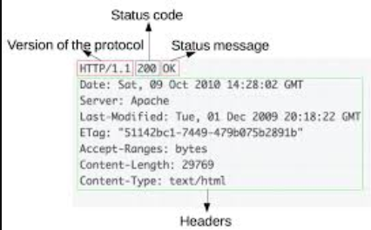
协议与算法
协议一般涉及多方的沟通
需要给出通讯的方式、手段和通讯的数据格式
并规定通讯双方的行为和响应
USB协议
外设 ⇔ PC主机
PD充电协议
设备 ⇔ 充电器
HTTP协议
网络主机 ⇔ 网络主机

Slide 7
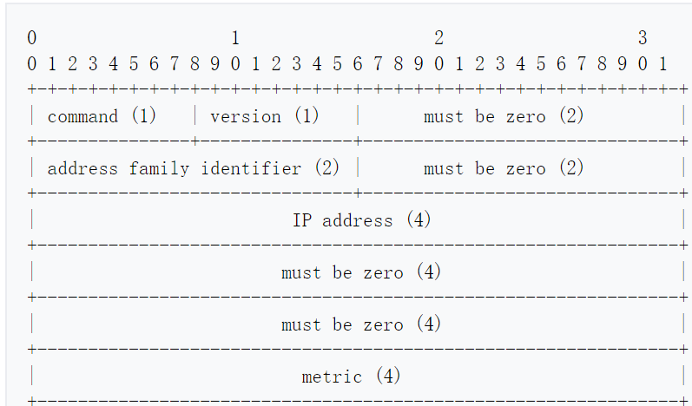
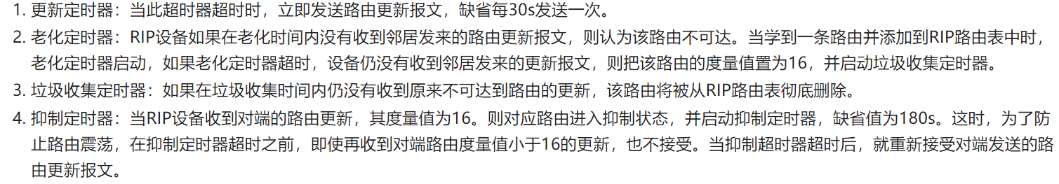
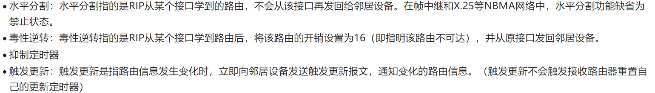
协议与算法
协议需要考虑各种实际情况
路由信息协议（Routing Information Protocol, RIP）
是最早出现的基于DV路由算法的路由协议，其中
每隔30秒路由器与相邻的路由器交换消息
规定大于或等于16的跳数被定义为无穷大
给出了具体的消息格式及其各字段含义
给出了对各种意外情境的处理机制

Slide 8
实验内容

Slide 9
实验目的
深入体会路由协议和路由算法的差异
加深对DV算法的理解
掌握DV算法的具体实现方式和细节

Slide 10
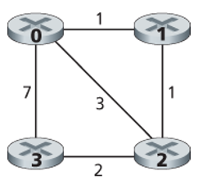
实验题目--DV算法的实践
- 题目来源:
Computer Networking A Top-Down Approach
The Network Layer: Control Plane
Programming Assignment
- 题目描述:
在此编程任务中，您将编写一组“分布式”过程
这些过程为如下所示的网络实现异步距离矢量路由。

Slide 11
实验题目--DV算法的实践
- 需要各位同学针对每个节点完成
节点的初始化操作
节点距离路由表的维护方法
节点接收到路由更新信息的响应过程
- 实验提供已经写好的基础结构，包括
网络仿真的环境基础框架
网络收发数据包的格式
节点的定义和除DV算法外的其余功能实现

Slide 12
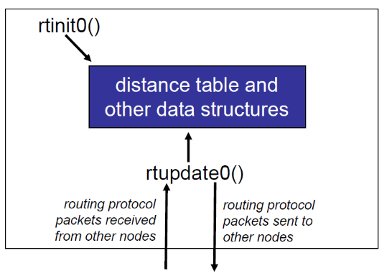
实验题目--DV算法的实践
具体而言，需要针对下图所示网络拓扑结构
分别对每个节点实现实验源码中留空的两个函数
最后，需要编译并运行4个节点以及仿真框架的源码，给出仿真结果

Slide 13
实验环境

Slide 14
实验环境
编码IDE:
Dev-c++ 5.11
实验基础源码
node0.c
node1.c
node2.c
node3.c
仿真控制器
prog3.c
实验源码将上传智慧树平台
Routing目录下
Notes:
Dev-c++

Slide 15
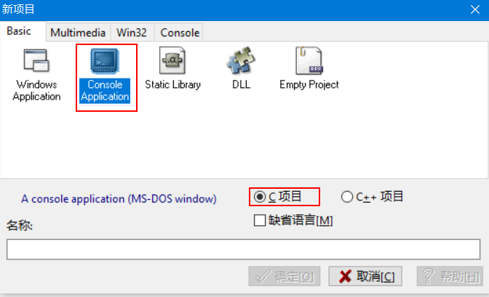
环境配置-dev c++
下载与安装
Dev c++的安装包将上传智慧树平台
Routing目录下
新建项目
安装完毕打开后，选择文件->新建->项目
按如图所示选择
“Console Application”
“C项目”
输入项目名
Notes:
Dev-c++

Slide 16
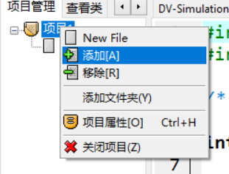
环境配置-dev c++
导入实验源码
右击项目中，选择添加，将上述5各c文件添加至项目
删除自带的main.c
Notes:
Dev-c++

Slide 17
实验要求

